Slide 1


2DGP | 2차 프로젝트 발표
게임공학과 l 2021184002 길준형

Slide 2
CHAPTER 01
개발 일정
일정 | 개발 목표
1주차 | 계획 | 캐릭터 움직임, 공격 구현
 | 결과 | 점프(일부), 공격 제외 구현 | 80 %
2주차 | 계획 | 일반 스테이지 구현
 | 결과 | 스테이지와 캐릭터 상호 작용 구현 | 40 %
3주차 | 계획 | 반사된 스테이지 구현 / 추가 요소
 | 결과 | 스테이지와 캐릭터 상호 작용 구현 | 40 %
4주차 | 계획 | 몬스터 움직임, 공격 구현
 | 결과 | X | 0 %
5주차 | 계획 | 캐릭터 능력 구현
 | 결과 | X | 0 %
6주차 | 계획 | 캐릭터 능력 구현 / 게임 UI
 | 결과 | X | 0 %
7주차 | 계획 | 사운드 및 엔딩
 | 결과 | X | 0 %
8주차 | 계획 | 최적화 및 발표자료
 | 결과 | X | 0 %

Slide 3
CHAPTER 02
프로젝트 계획 수정 내용
반사된 스테이지 구현
다양한 플랫폼 구현

Slide 4
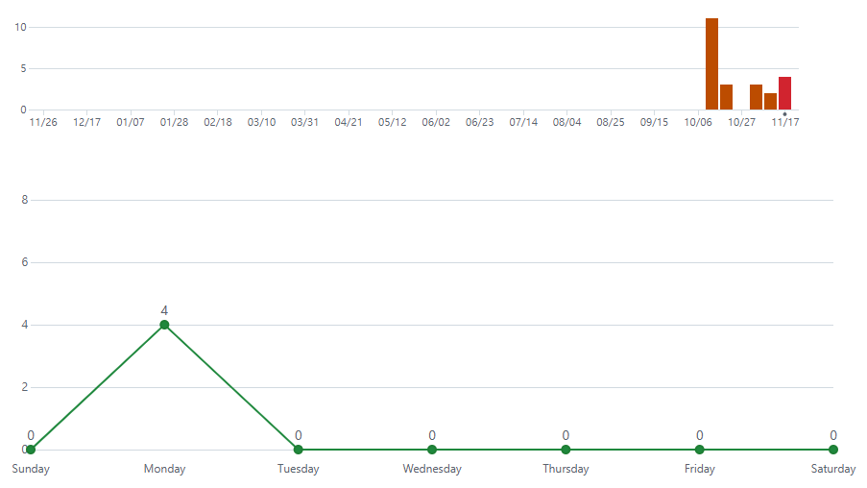
CHAPTER 03
Github 커밋 통계

